Slide 1
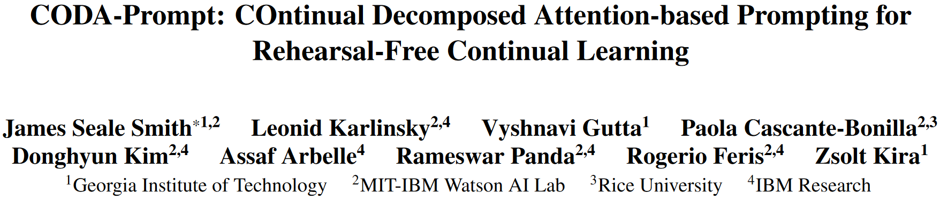
CVPR 2023
Notes:
5月30号在arxiv上挂出来的，已经中了CVPR2023；是梁老师之前介绍过的L2P和DualPrompt的后续工作，引入prompt来做增量分类，这一类方法的特点就是不需要存储额外的数据
一作：佐治亚理工学院交互计算学院的博士生，今年马上就毕业了，在麻省理工-IBM沃森AI实验室实习期间完成的工作，主要研究方向就是CV和NLP领域的增量学习，以一作中了两篇CVPR2023，还分别在ICCV2021和IJCAI2021上发表过一篇文章
二作：于2015年7月加入IBM研究院，在 IBM的AI研究院中领导多媒体部门的AI视觉研究小组，现在是MIT-IBM沃森AI实验室的首席研究科学家，谷歌学术引用量两千多
三作：谷歌学术无信息
四作：莱斯大学的博士生，22年开始在单位2实习，谷歌学术应用量两百多
下面这几个作者都是IBM研究院的成员
五作：谷歌学术应用量一千多
六作：谷歌学术引用量两百多
七作：18年从加州大学河滨分校博士毕业，谷歌学术引用量两千多
八作：MIT-IBM沃森AI实验室的首席科学家和管理者，很多顶会的Area Chair，TPAMI的副主编，谷歌学术引用量接近一万六千
通讯作者：一作的导师，佐治亚理工学院的副教授，领导机器人感知与学习实验室，研究方向集中在非全监督的学习和分布式感知，谷歌学术应用量六千多

Slide 2
Introduction
增量学习
脆弱的假设：模型部署后要处理的内容与经过训练的内容相一致
现实世界是动态变化的，模型需要有持续更新的能力
重新训练
把新的数据和旧的数据混合在一起重新训练
性能好，但是对大规模应用来说开销太大
希望模型只基于新数据进行更新，但是会发生灾难性遗忘
基于rehearsal的方法
存储或生成一部分旧数据，和新数据一起进行训练
隐私权限问题，内存开销问题

Slide 3
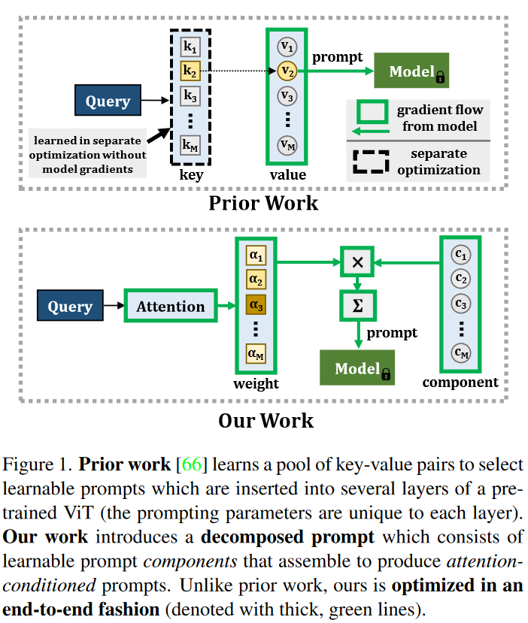
Introduction
rehearsal-free的方法
基于prompt的方法(L2P，Dualprompt)效果很好
不会对ViT的参数进行修改，可学习的是prompt池
不能进行端到端的优化，基于query和key选择prompt的过程不能反向传播，需要单独优化
牺牲了可塑性来维持稳定性
本文的改进
用decomposed prompt来替代prompt池
引入基于attention的组件加权机制，可以端到端进行优化
Notes:
扩大prompt的尺寸不能提高可塑性，从一个新的角度来提升学习能力
这种分解方式通过扩展一个新的维度( 组件的数量)，使得模型具有更强的prompt能力
这种方式天然地会鼓励知识的复用，未来的任务也会包含之前的组件

Slide 4
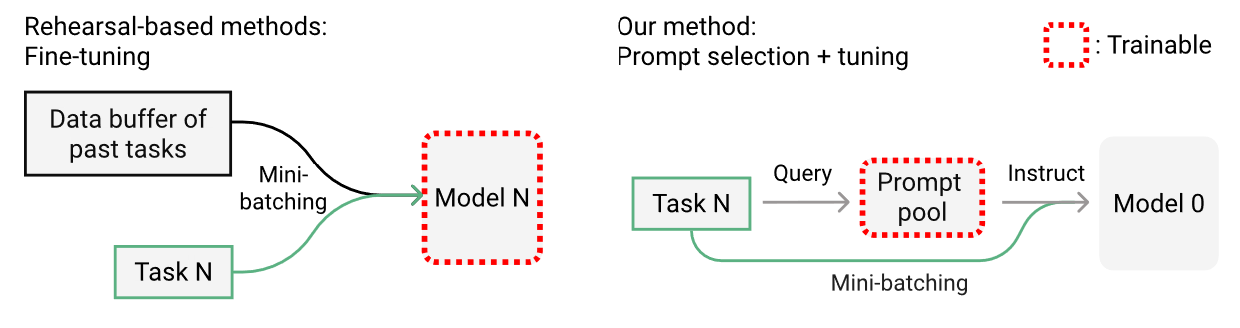
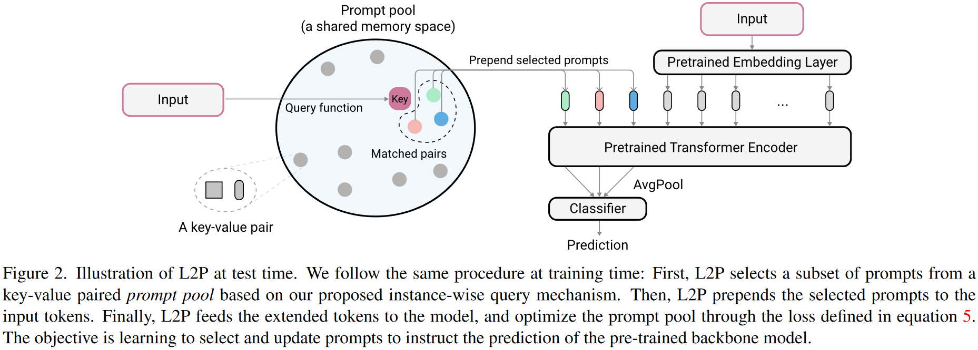
Related Work
L2P(CVPR2022)
[67] Zifeng Wang, Zizhao Zhang, Chen-Yu Lee, Han Zhang, Ruoxi Sun, Xiaoqi Ren, Guolong Su, Vincent Perot, Jennifer Dy, and Tomas Pfister. Learning to prompt for continual learning. In Proceedings of the IEEE/CVF Conference on Computer Vision and Pattern Recognition, pages 139–149, 2022.
Notes:
通过优化prompts来指导模型进行预测
维护一个prompt pool，使得相似的任务能够共享知识，同时又有内部的差异性

Slide 5
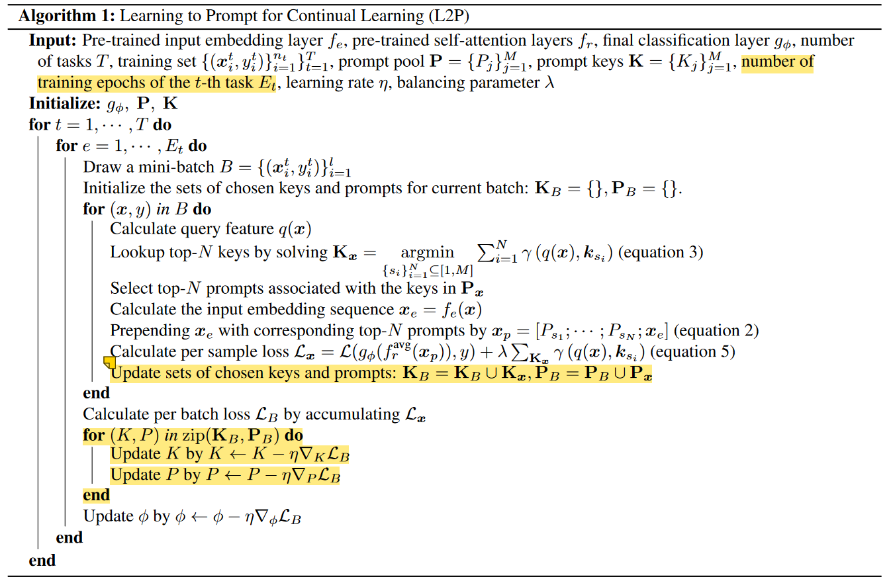
Related Work
L2P(CVPR2022)
[67] Zifeng Wang, Zizhao Zhang, Chen-Yu Lee, Han Zhang, Ruoxi Sun, Xiaoqi Ren, Guolong Su, Vincent Perot, Jennifer Dy, and Tomas Pfister. Learning to prompt for continual learning. In Proceedings of the IEEE/CVF Conference on Computer Vision and Pattern Recognition, pages 139–149, 2022.

Slide 6
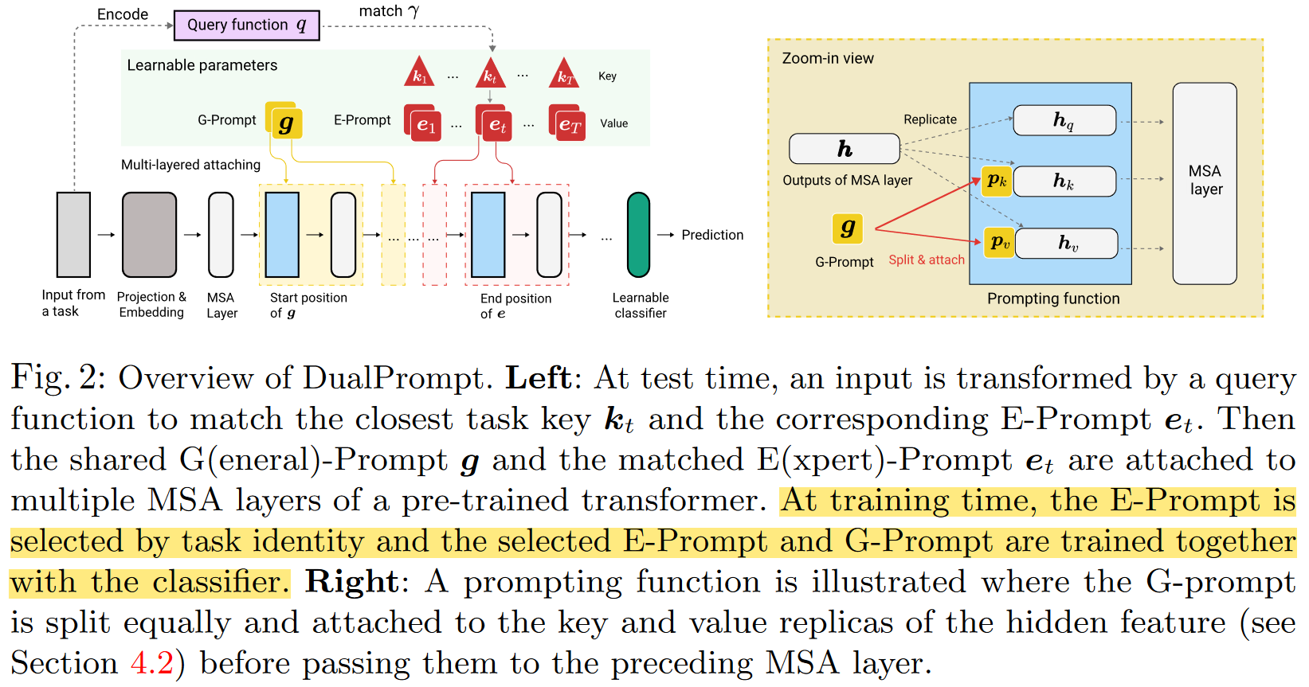
Related Work
DualPrompt(ECCV2022)
[66] Zifeng Wang, Zizhao Zhang, Sayna Ebrahimi, Ruoxi Sun, Han Zhang, Chen-Yu Lee, Xiaoqi Ren, Guolong Su, Vincent Perot, Jennifer Dy, et al. Dualprompt: Complementary prompting for rehearsal-free continual learning. arXiv preprint arXiv:2204.04799, 2022.
Notes:
在L2P中没有对共同特征和专有特征进行解耦
startg = 1, endg = 2, starte = 3, ende = 5
Lg = 5 and Le = 20

Slide 7
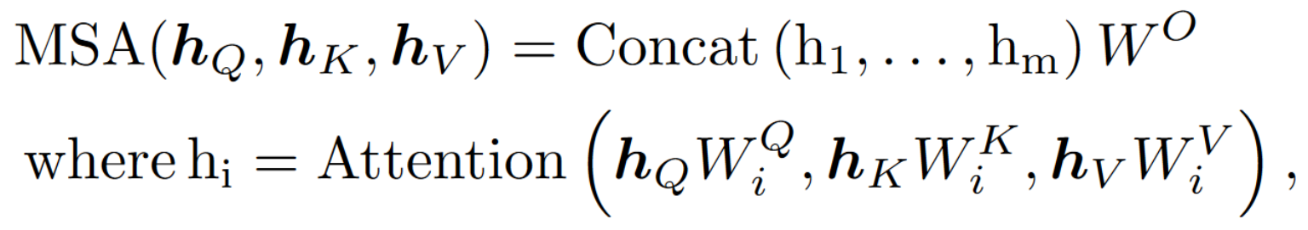
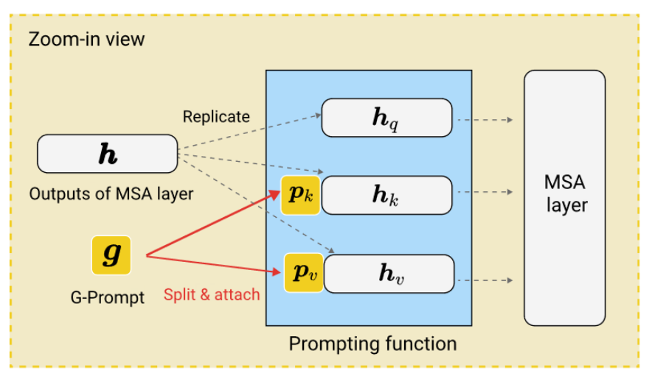
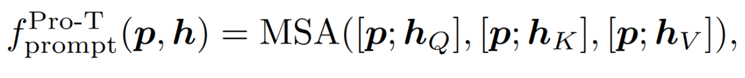
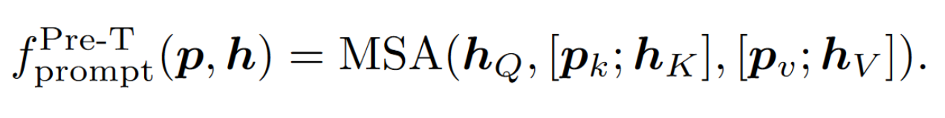

Related Work
DualPrompt(ECCV2022)
prompt function可以看作对MSA层输入进行的修改
在ViT中，输入为$h$，$h=h_{Q}=h_{K}=h_{V}∈ℝ^{L×D}$
Prompt Tuning (Pro-T)：$p∈ℝ^{L_{p}×D}$，输出的维度为$ℝ^{(L+L_{p})×D}$
Prefix Tuning (Pre-T)：把$p$分成$p_{k}，p_{v}∈ℝ^{L_{p}/2×D}$，输出的序列长度不变，仍为$ℝ^{L×D}$
[66] Zifeng Wang, Zizhao Zhang, Sayna Ebrahimi, Ruoxi Sun, Han Zhang, Chen-Yu Lee, Xiaoqi Ren, Guolong Su, Vincent Perot, Jennifer Dy, et al. Dualprompt: Complementary prompting for rehearsal-free continual learning. arXiv preprint arXiv:2204.04799, 2022.

Slide 8
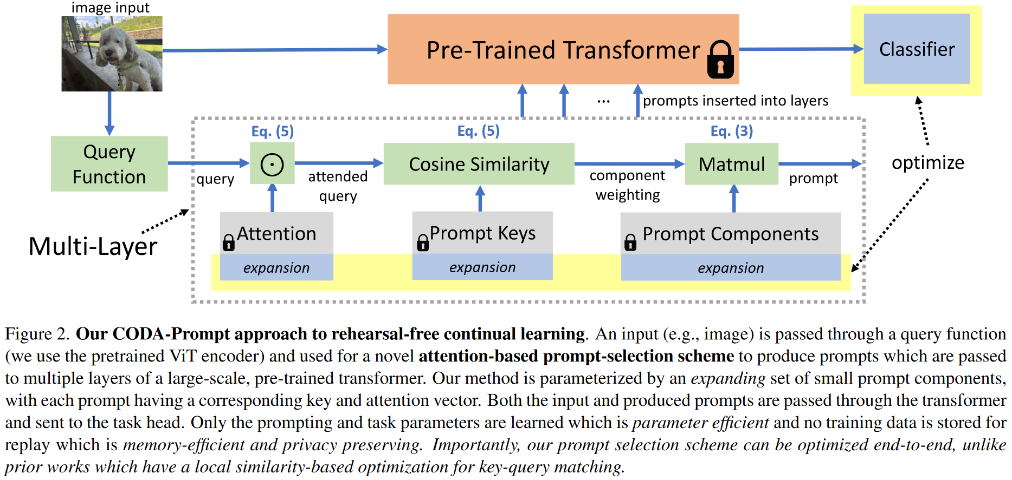

Method：Overview
三部分可学习参数：$P，K，A$

Slide 9
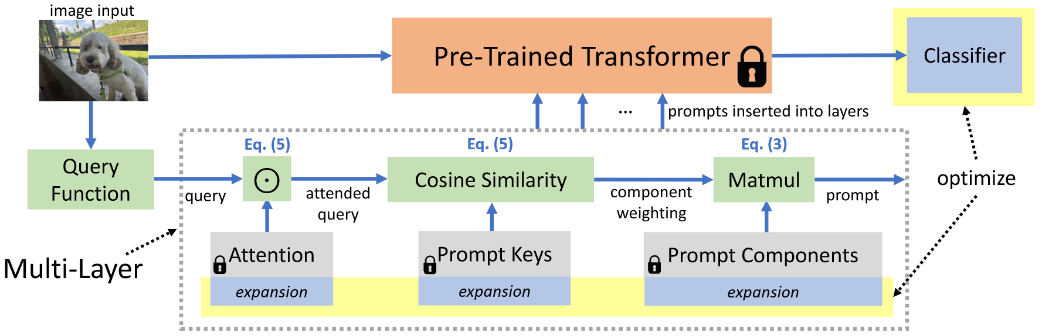
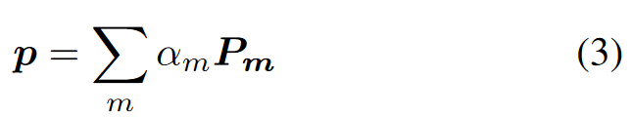

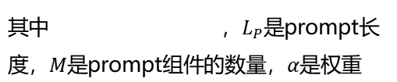
Method：Prompt Formation
引入prompt组件
不是直接从prompt池中得到prompt，通过prompt组件加权求和得到prompt
DualPrompt的不足：为每个新任务只学习一个prompt
设想1：让学习能力和任务数据的复杂程度相匹配
设想2：可以端到端进行优化
其中 ，$L_{P}$是prompt长度，$M$是prompt组件的数量，$α$是权重
Notes:
单纯增大prompt的长度不会有明显提升
prompts组件的两个优点：保持一个固定的prompts长度，但提供更强的学习能力(模型容量)；新任务的prompt会复用旧任务的知识，而不是重新训练一个新的prompt
所有可学习参数都可以直接通过分类损失进行优化，可以端到端训练

Slide 10
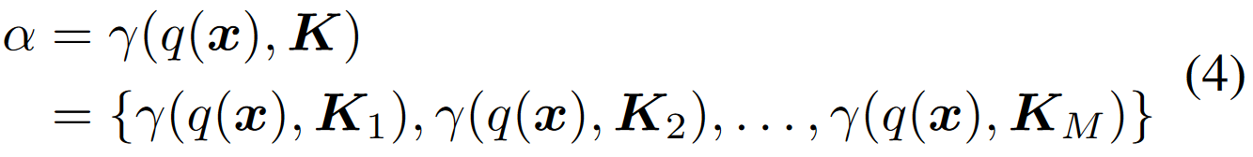
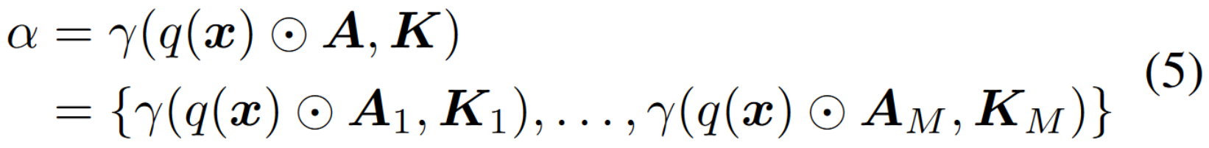
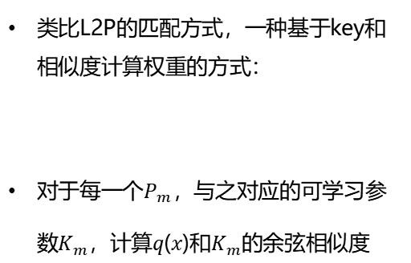
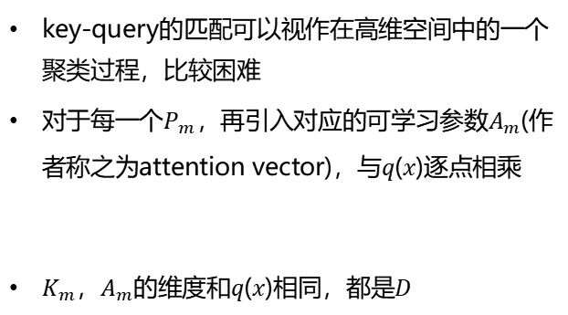
Method：Prompt-Component Weighting
类比L2P的匹配方式，一种基于key和相似度计算权重的方式：
对于每一个$P_{m}$，与之对应的可学习参数$K_{m}$，计算$q(x)$和$K_{m}$的余弦相似度
key-query的匹配可以视作在高维空间中的一个聚类过程，比较困难
对于每一个$P_{m}$，再引入对应的可学习参数$A_{m}$(作者称之为attention vector)，与$q(x)$逐点相乘
$K_{m}$，$A_{m}$的维度和$q(x)$相同，都是$D$
Notes:
先对query进行加权

Slide 11
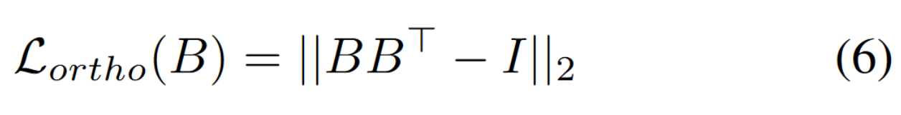
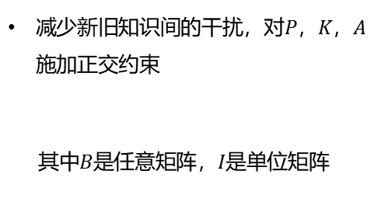
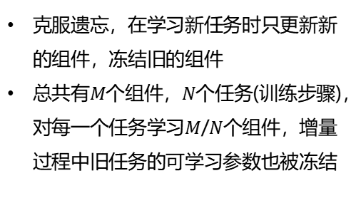
Method：Expansion & Orthogonality
克服遗忘，在学习新任务时只更新新的组件，冻结旧的组件
总共有$M$个组件，$N$个任务(训练步骤)，对每一个任务学习$M/N$个组件，增量过程中旧任务的可学习参数也被冻结
减少新旧知识间的干扰，对$P，K，A$施加正交约束
其中$B$是任意矩阵，$I$是单位矩阵
Notes:
M：100
N：5，10，20
正交向量之间不会彼此干扰

Slide 12
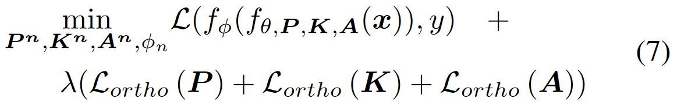
Method：Full Optimization

Slide 13
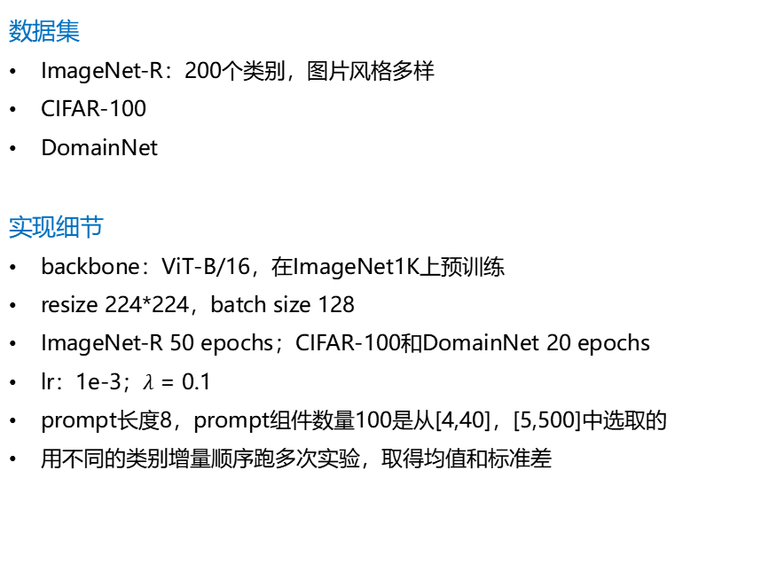
Experiments：数据集，实现细节
数据集
ImageNet-R：200个类别，图片风格多样
CIFAR-100
DomainNet
实现细节
backbone：ViT-B/16，在ImageNet1K上预训练
resize 224*224，batch size 128
ImageNet-R 50 epochs；CIFAR-100和DomainNet 20 epochs
lr：1e-3；$λ=0.1$
prompt长度8，prompt组件数量100是从[4,40]，[5,500]中选取的
用不同的类别增量顺序跑多次实验，取得均值和标准差

Slide 14
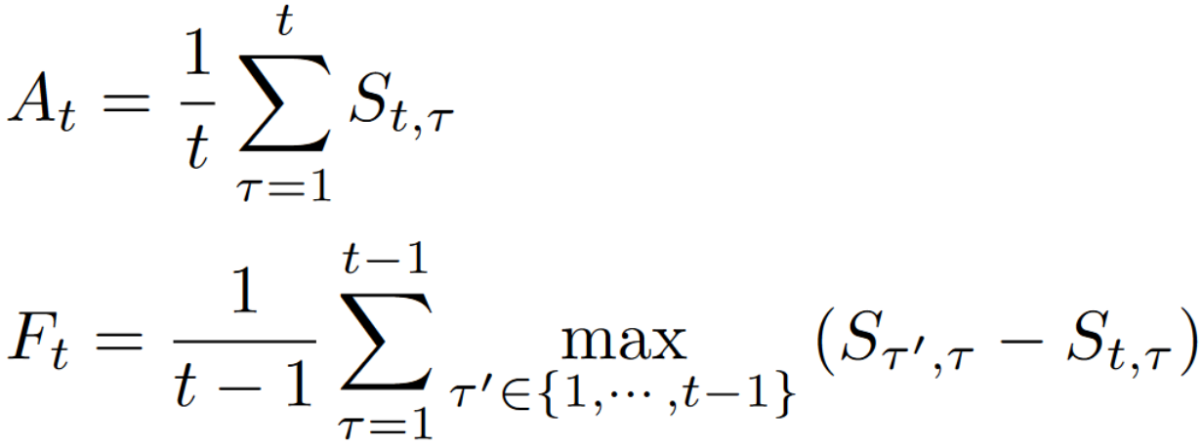
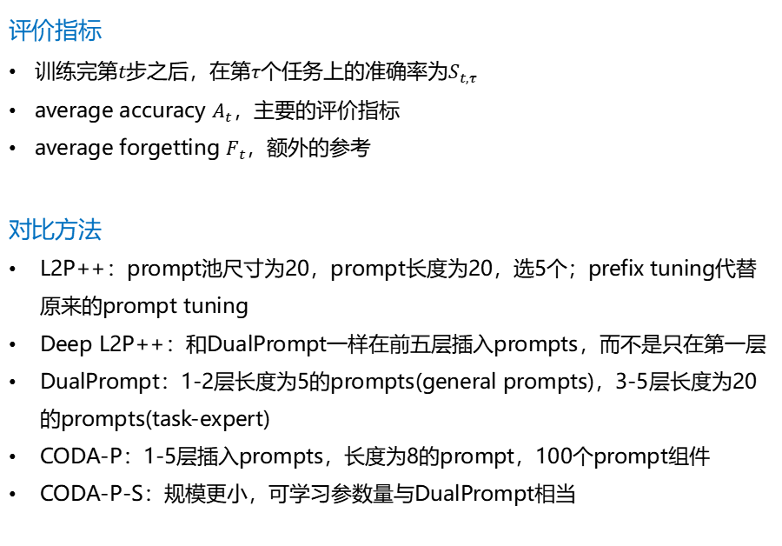
Experiments：评价指标，对比方法
评价指标
训练完第$t$步之后，在第$τ$个任务上的准确率为$S_{t,τ}$
average accuracy $A_{t}$，主要的评价指标
average forgetting $F_{t}$，额外的参考
对比方法
L2P++：prompt池尺寸为20，prompt长度为20，选5个；prefix tuning代替原来的prompt tuning
Deep L2P++：和DualPrompt一样在前五层插入prompts，而不是只在第一层
DualPrompt：1-2层长度为5的prompts(general prompts)，3-5层长度为20的prompts(task-expert)
CODA-P：1-5层插入prompts，长度为8的prompt，100个prompt组件
CODA-P-S：规模更小，可学习参数量与DualPrompt相当

Slide 15
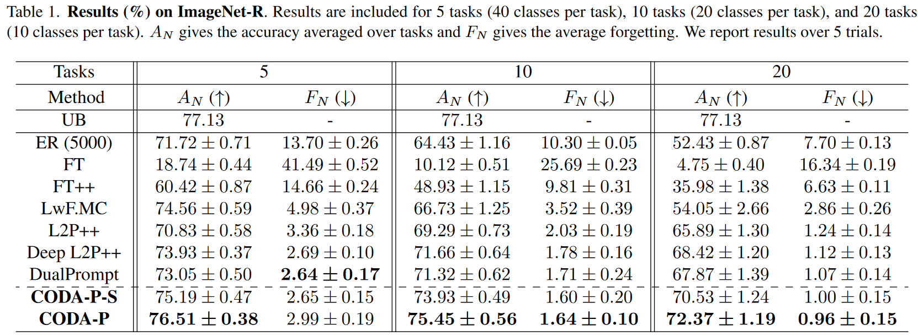
Experiments：ImageNet-R
Notes:
ImageNet-R：200个类别，图片风格多样，ImageNet-R的数据分布和预训练数据有显著差异
一种设置下FN比DualPrompt更高，但是AN是主要的评价指标，而且该模型有更强的学习能力(可塑性)，所以可以牺牲一定的稳定性

Slide 16
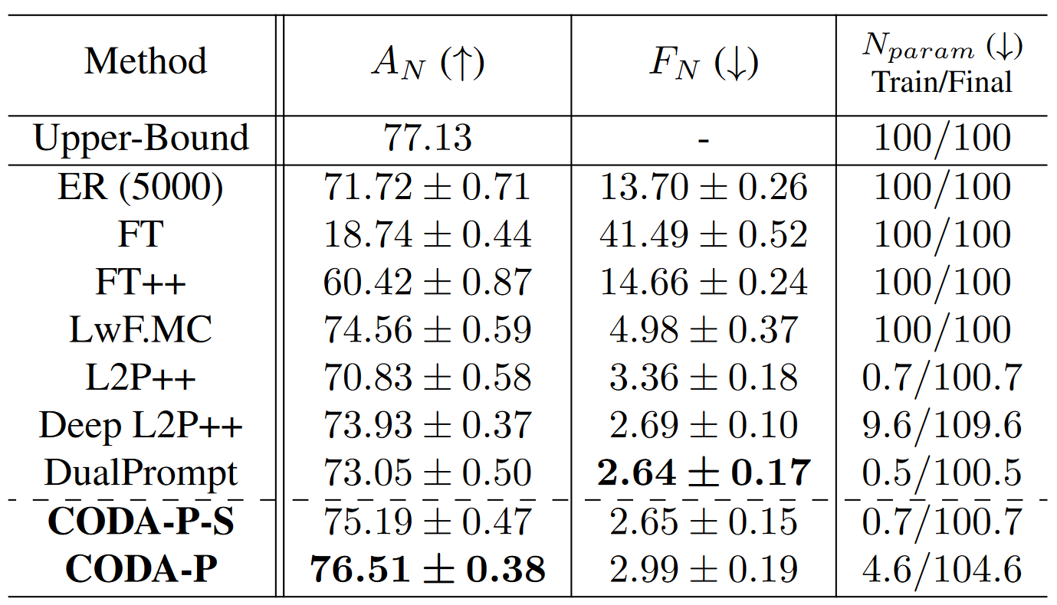
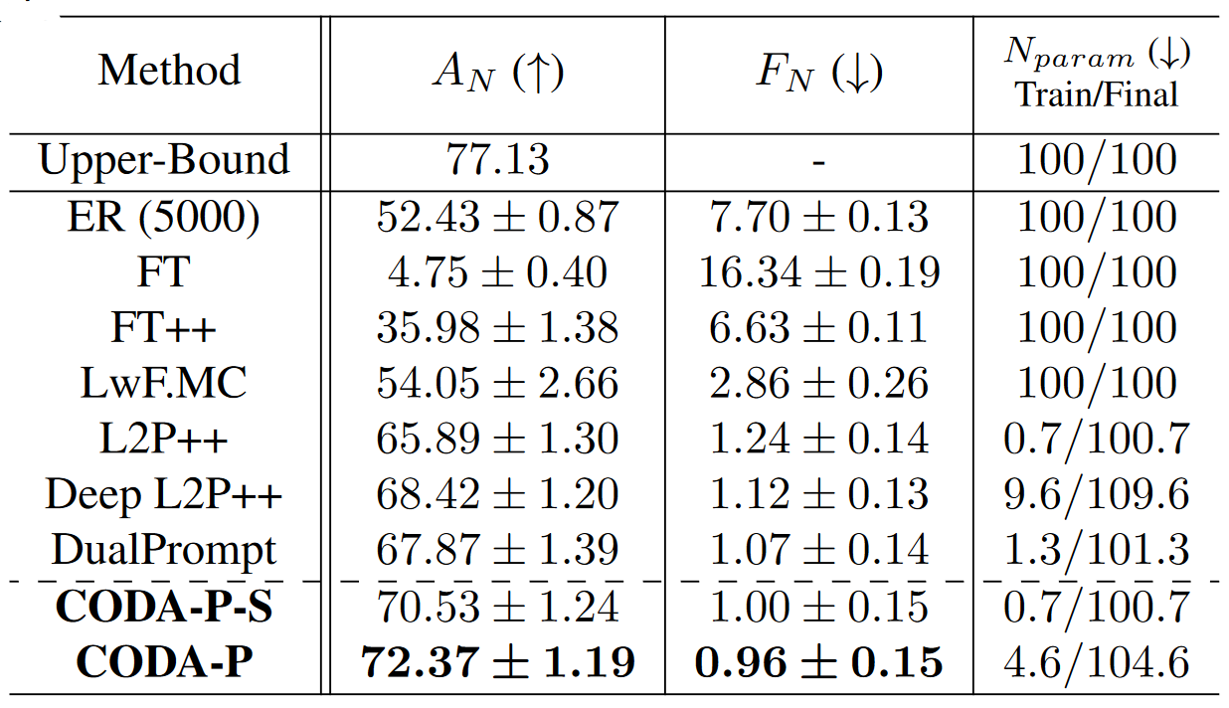
Experiments：ImageNet-R
Notes:
作者没有详细介绍CODA-P-S的配置，为什么Deep L2P++这么大

Slide 17
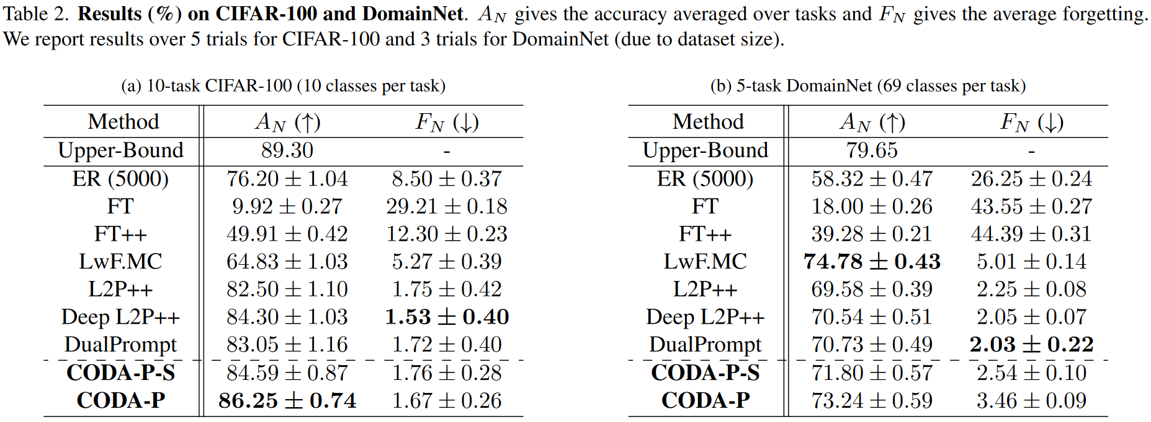
Experiments：CIFAR-100 and DomainNet
Notes:
Learning without forgetting在这个benchmark上表现比prompt方法要好(没有分析)

Slide 18
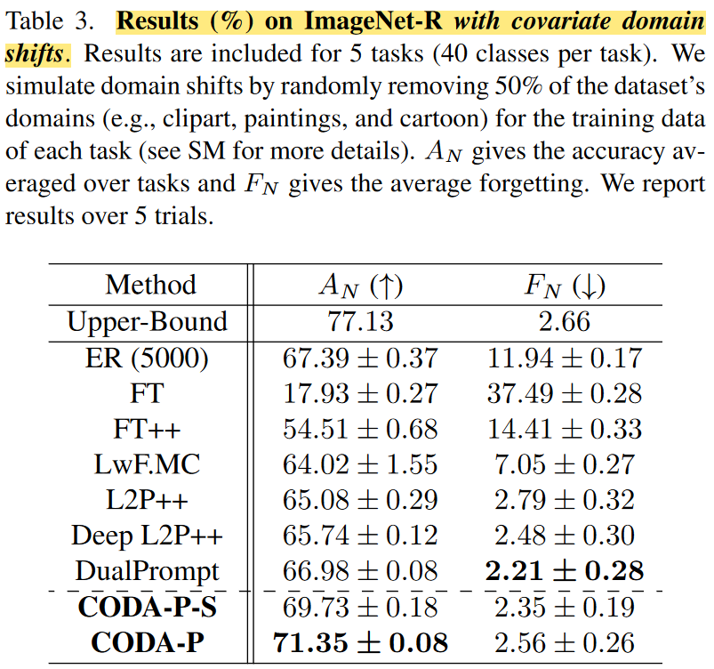
Experiments：A new dual-shift benchmark
在语义变化的基础上引入分布变化
在ImageNet-R中有15种图像风格
艺术、卡通、涂鸦、刺绣、雕塑、素描、纹身、视频游戏等等
分成5个任务，每个任务包含40个类别
对每个任务的训练数据随机移除8种风格的图像
Notes:
既有语义变化，又有风格变化

Slide 19
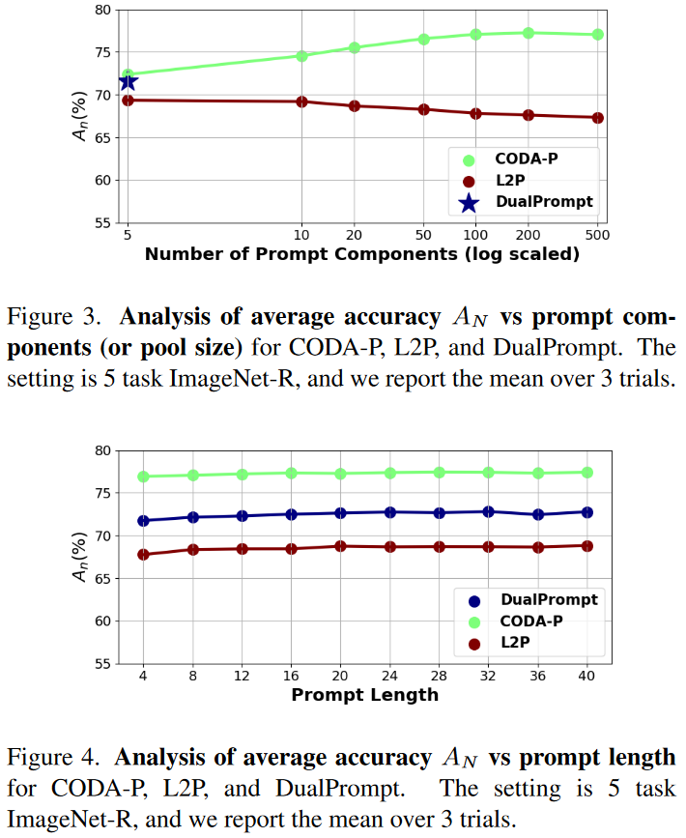
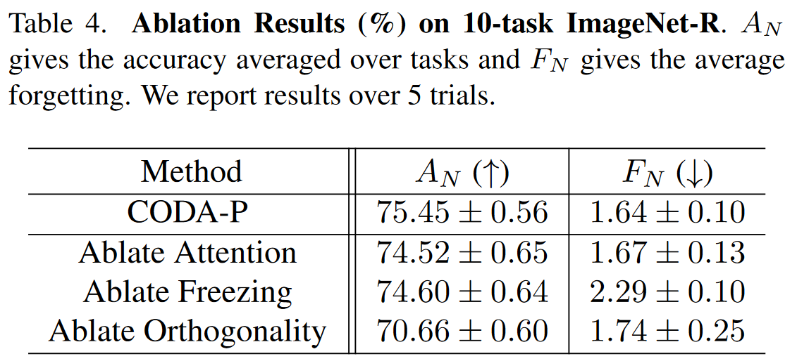
Experiments：Ablations and Additional Analysis
Notes:
没有attention keys，query的处理过程就和DualPrompt比较类似，牺牲了一定学习能力来获取更强的稳定性
没有冻结和正交化操作的话，构成prompt的过程就和一个全连接层相类似，会有较大程度的遗忘
图三对比了prompt的数量，和motivation相照应，扩大prompt池的规模不会有明显提升，但是扩大prompt组件的数量可以持续提升，更强的学习能力和可扩展性
图四对比的是prompt的长度，也是和motivation相照应，单纯让prompt变的更长不会使得性能有明显提升，需要设计额外的方式来增强模型可塑性，比如本文使用的prompt组件这种方式

Slide 20
Thank you

